Slide 1
ZNANSTVENI ZAPIS BROJA (PRIRODA)

Slide 2
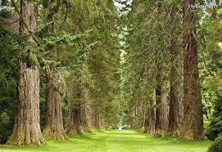
Primjer
Prva šuma nastala je prije 360 milijuna godina,odnosno prije 3,6 ×10⁸ godina

Slide 3
Površina šuma u RH iznosi 2,5 milijuna hektara 2,5×10⁶ha

Slide 4
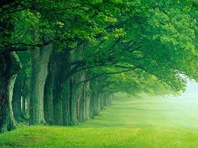
Godišnje na svijetu izgori 7,2 × 10⁷ km² šuma.

Slide 5
Hrvatske šume dnevno proizvedu 5*10 ⁶ tona kisika.

Slide 6
Izradila: Erika Hat

